Slide 1



TIẾT 4

Slide 2

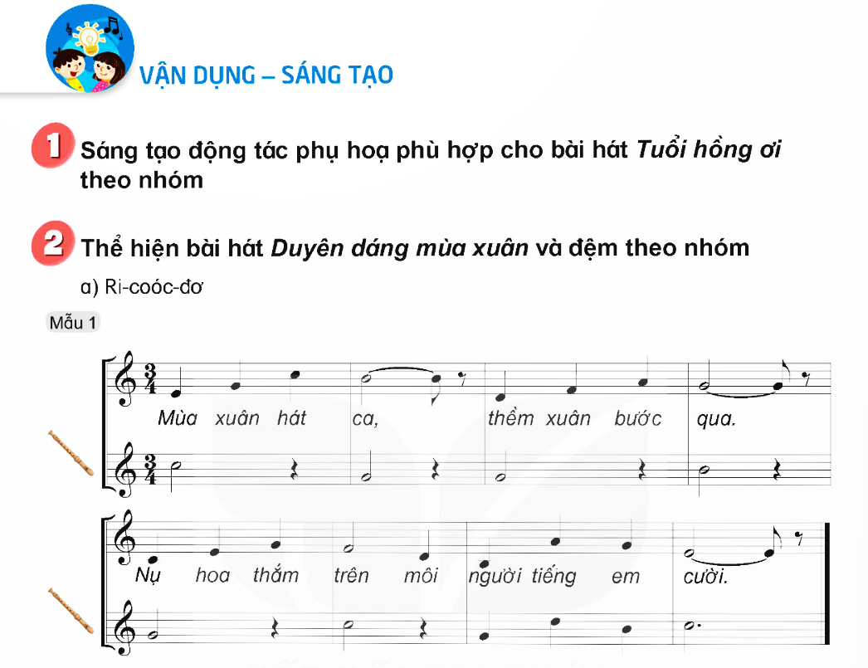


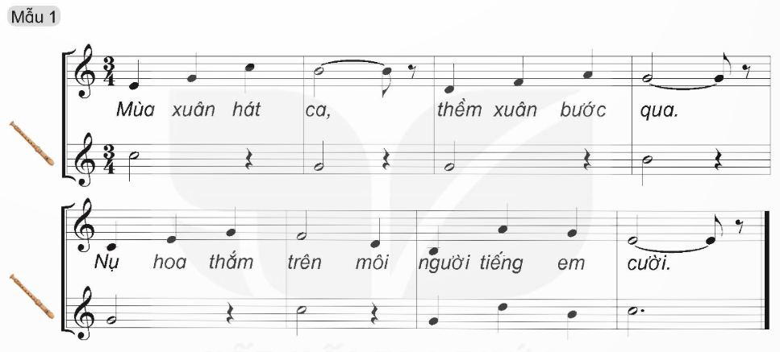
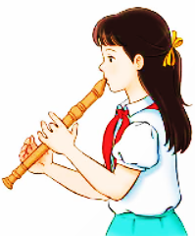
NHẠC ĐỆM

Slide 3
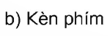

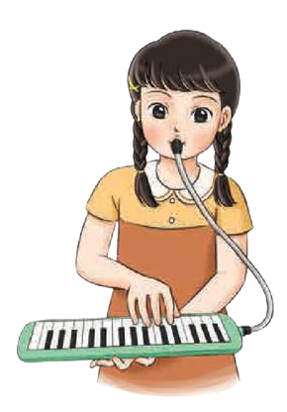
NHẠC ĐỆM

Slide 4


TIẾT 4
TỔ CHỨC CÁC HOẠT ĐỘNG VẬN DỤNG SÁNG TẠO

